Slide 1
소플의 처음 만난 리액트
한빛미디어
김 경 민

Slide 2
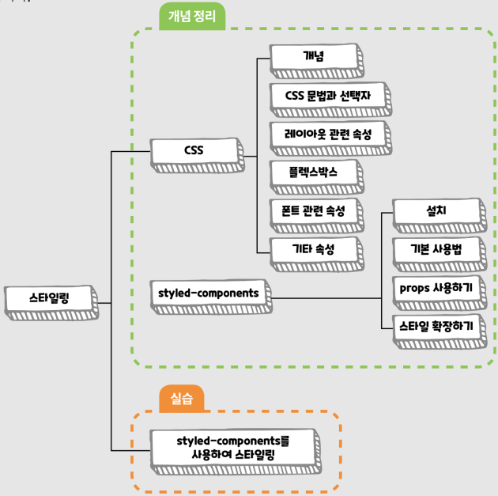
15장 스타일링

Slide 3
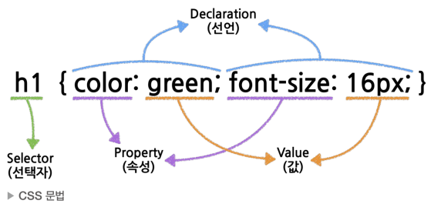
15.1 CSS
CSS란?
Cascading Style Sheets의 약자로 스타일링을 위한 언어
하나의 스타일이 여러 개의 엘리먼트에 적용될 수 있고, 하나의 엘리먼트에도 여러 개의 스타일이 적용될 수 있음
CSS 문법과 선택자
선택자와 스타일로 구성

Slide 4
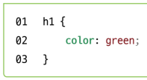
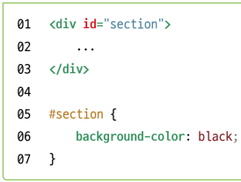
15.1 CSS – 선택자
선택자(selector)
스타일을 어떤 엘리먼트에 적용할지 선택하게 해 주는 것
엘리먼트 선택자
HTML 태그의 이름으로 엘리먼트를 선택
id 선택자
엘리먼트의 id속성으로 엘리먼트를 선택
사프(#) 뒤에 아이디를 넣어 사용

Slide 5
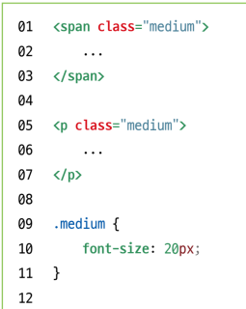
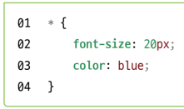

15.1 CSS – 선택자
클래스 선택자
엘리먼트의 클래스 속성으로 엘리먼트를 선택
점(.) 뒤에 클래스명을 넣어서 사용
전체 선택자
전체 엘리먼트에 적용하기 위한 선택자
Asterisk(*) 사용

Slide 6
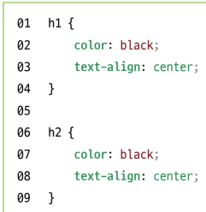
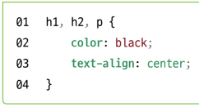
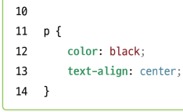
15.1 CSS – 선택자
그룹 선택자
여러 가지 선택자를 그룹으로 묶어 하나의 스타일을 적용하기 위해 사용하는 선택자
각 선택자를 콤마(,)로 구분하여 적용

Slide 7
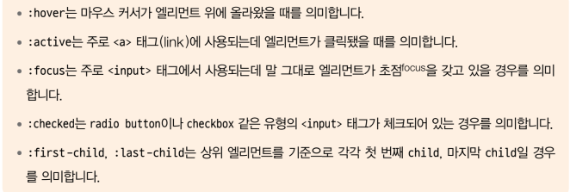
15.1 CSS – 선택자
엘리먼트의 상태와 관련된 선택자
엘리먼트의 다양한 상태에 따라 스타일을 적용하기 위한 선택자

Slide 8
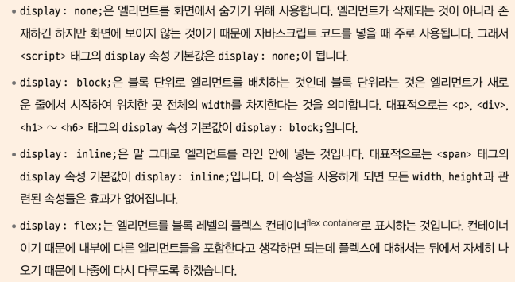
15.1 CSS – 레이아웃과 관련된 속성
레이아웃은 화면에 엘리먼트를 어떻게 배치할 것인가를 의미
display : 엘리먼트를 어떻게 표시할지 그 방법에 관한 속성

Slide 9

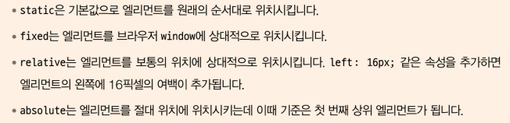
15.1 CSS – 레이아웃과 관련된 속성
visibility : 엘리먼트를 화면에 보여주거나 감추기 위한 속성
position : 엘리먼트를 어떻게 위치시킬 것인지 정의하기 위한 속성

Slide 10
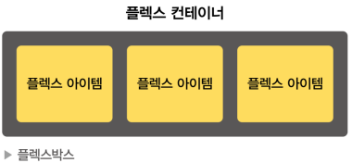
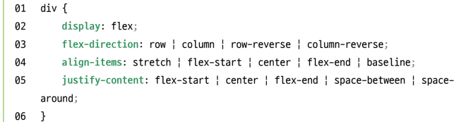
15.1 CSS – 플렉스박스
기존 CSS의 레이아웃 사용의 불편한 부분을 개선하기 위해 등장
플렉스 컨테이너와 플렉스 아이템으로 구성
컨테이너는 여러 개의 아이템을 포함
컨테이너의 플렉스와 관련된 CSS 속성은
아이템들을 어떤 방향과 순서로 배치할 것인지를 정의

Slide 11
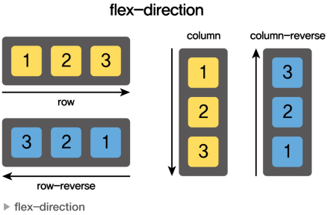
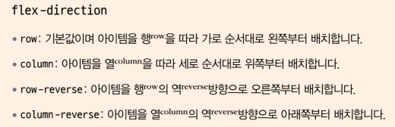
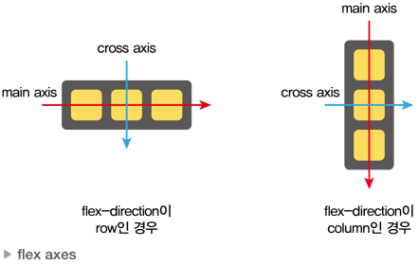
15.1 CSS – 플렉스박스
flex-direction : 아이템들이 어떤 방향으로
배치될 것인지를 지정하기 위한 속성

Slide 12
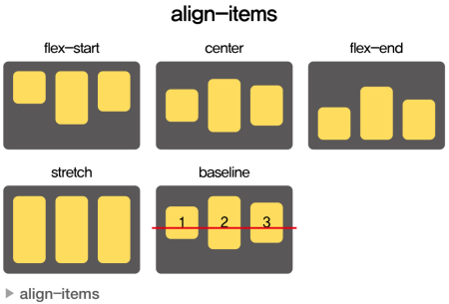
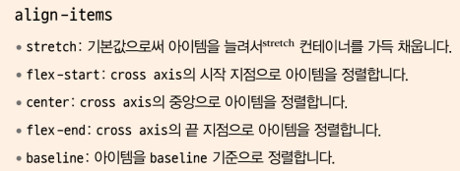
15.1 CSS – 플렉스박스
align-items : 컨테이너 내에서 아이템을 어떻게 정렬할 것인지를 결정하기 위한 속성
cross axis(축)를 기준으로 함

Slide 13
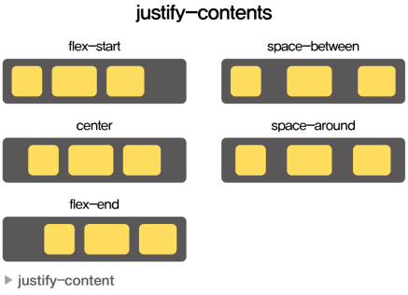
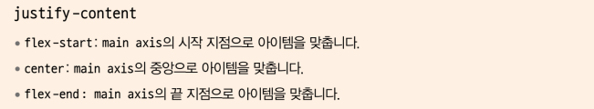
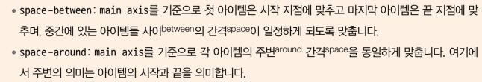
15.1 CSS – 플렉스박스
justify-content : 컨테이너 내에서 아이템들을 어떻게 나란히 맞출 것인지를 결정하기 위한 속성
main axis(축)를 기준으로 함

Slide 14


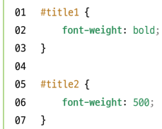
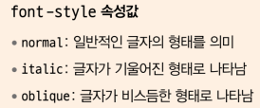
15.1 CSS – 폰트와 관련된 속성
font-family : 어떤 글꼴을 사용할 것인지를 결정하는 속성,
지정한 글꼴을 찾지 못했을 경우를 대비해서 사용할 글꼴을 순서대로 지정
font-size : 글꼴의 크기와 관련된 속성
font-weight : 글꼴의 두께와 관련된 속성
font-style : 글꼴의 스타일을 지정하기 위한 속성

Slide 15
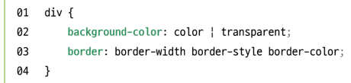
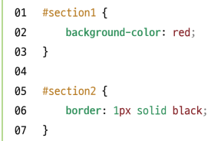
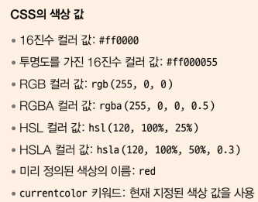
15.1 CSS – 많이 사용하는 기타 속성
background-color : 엘리먼트의 배경색을 지정하기 위한 속성
border : 엘리먼트의 테두리를 넣기 위한 속성

Slide 16
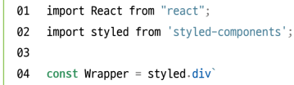
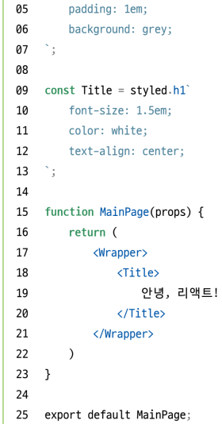
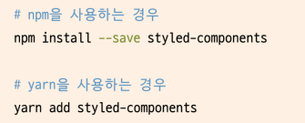
15.2 styled-components
CSS 문법을 그대로 사용하면서 결과물을 스타일링된 컴포넌트 형태로 만들어 주는 오픈소스 라이브러리
컴포넌트 개념을 사용하기 때문에 리액트와 궁합이 잘 맞음
태그드 템플릿 리터럴을 사용하여 구성 요소의 스타일을 지정
styled-components 설치하기

Slide 17
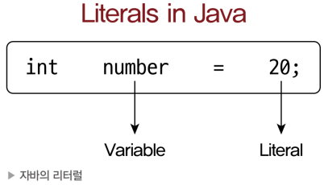
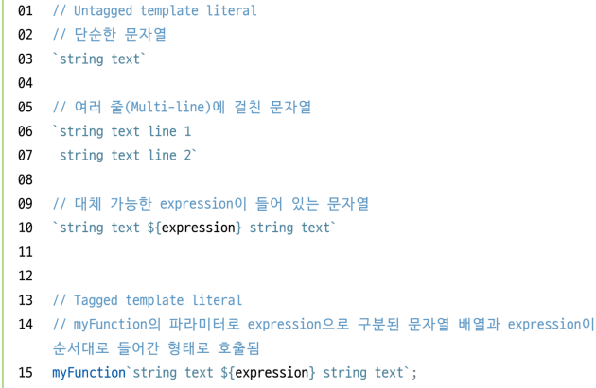
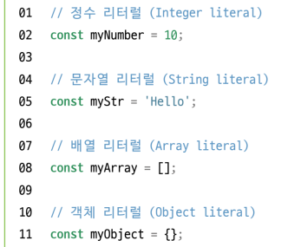
15.2 styled-components
styled-components 기본 사용법
: 태그드 템플릿 리터럴(고정된 값)을 사용

Slide 18
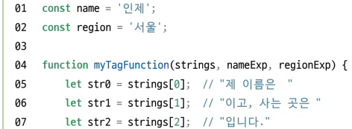
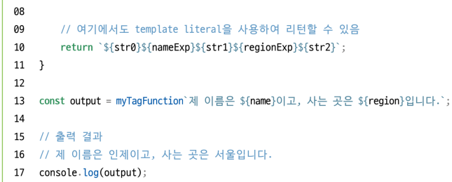
15.2 styled-components
styled-components 기본 사용법 : 태그드 템플릿 리터럴을 사용
언태그드 템플릿 리터럴
문자열을 여러 줄에 걸쳐서 작성하거나 포매팅을 위해
태그드 템플릿 리터럴
태그 함수를 호출하여 결과를 리턴

Slide 19
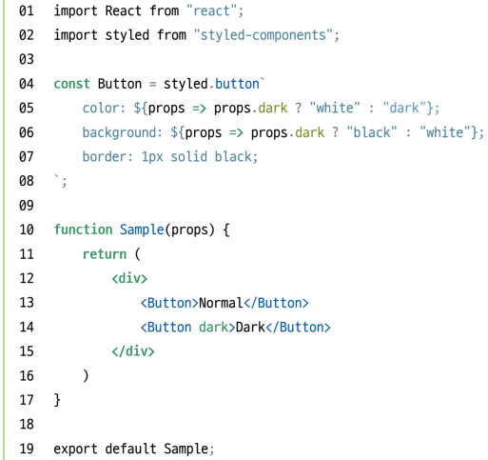
15.2 styled-components
styled-components의 Props 사용하기

Slide 20
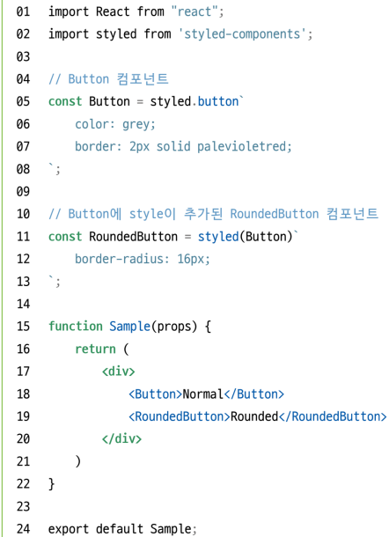
15.2 styled-components
styled-components의 스타일 확장하기

Slide 21
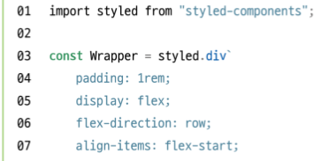
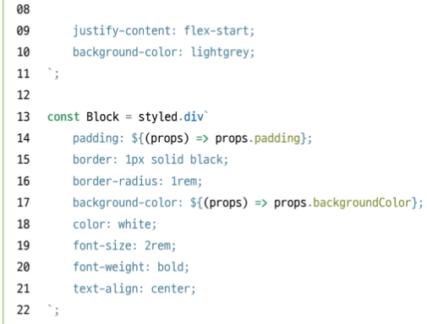

15.3 styled-components를 사용하여 스타일링해 보기
Blocks.jsx
styled-components 패키지 설치
Terminal > New Terminal

Slide 22
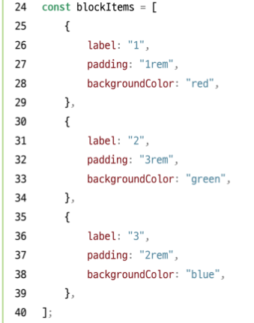
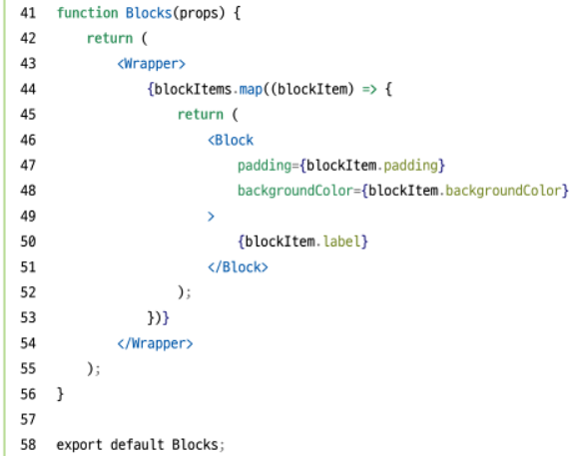
Blocks.jsx

Slide 23
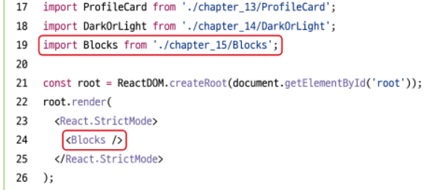
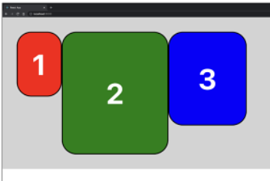
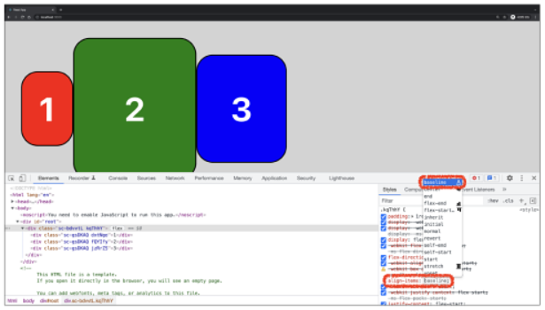
실행하기
index.js
실제로 화면에 렌더링
리액트 애플리케이션 실행
Terminal > New Terminal
npm start
< flex-direction 속성이 row > < align-items 속성이 baseline >

Slide 24
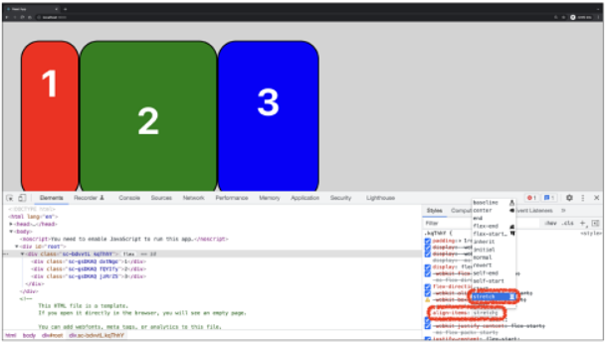
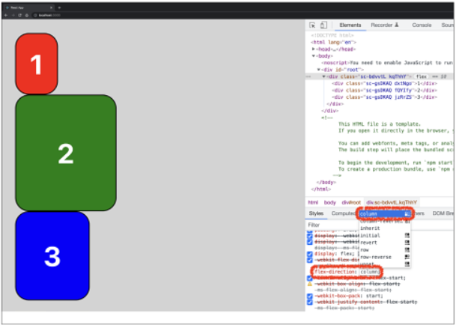
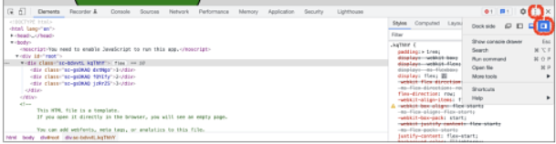
< align-items 속성이 stretch > < flex-direction 속성이 column >

Slide 25
마치며 - 요약

